Slide 1



BÀI 9: TỔNG QUAN MÔ HÌNH MVC (MODEL 2) TRONG LẬP TRÌNH JSP - SERVLET
Người hướng dẫn: Trương Tùng Lâm
Java Web Developer

Slide 2
NỘI DUNG
Giới thiệu tổng quan về mô hình MVC trong lập trình Jsp – Servlet
Ví dụ minh hoa

Slide 3
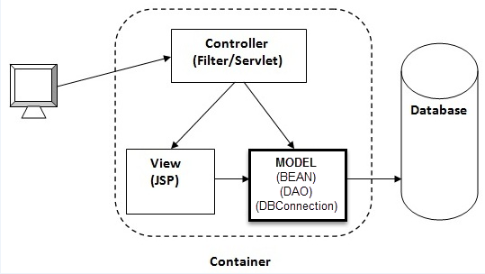
TỔNG QUAN MÔ HÌNH MVC TRONG JSP SERVLET
MVC (Model View Controller): là 1 design pattern giúp phân tách tầng Business Logic, tầng Presentation, tầng Data Access 1 cách riêng biệt.
View: tầng hiển thị giao diện, còn gọi là tầng Presentation Layer
Model: tầng chứa các hàm thực thi, chứa kết nối cơ sở dữ liệu
Controller: tầng kết nối 2 tầng view với model
Hình bên chính là mô hình MVC sử dụng trong lập trình Jsp - Servlet

Slide 4
TẠI SAO NÊN LẬP TRÌNH JSP SERVLET VỚI MÔ HÌNH MVC
Servlet:
Nhược điểm: bài 6.4
Ưu điểm: dễ dàng viết và chỉnh sửa code java
Controller do Servlet đảm nhiệm nên MVC dễ dàng viết và chỉnh sử code java.
View do jsp đảm nhiệm nên dễ dàng thiết kế và chỉnh sửa giao diện.
Phần tách rõ ràng 3 tầng DAL, BAL, Presentation Layer
Jsp:
Nhược điểm: bài 7.5
Ưu điểm: dễ dàng thiết kế và chỉnh sửa giao diện

Slide 5
VÍ DỤ MÔ HÌNH MVC TRONG JSP SERVLET
LoginSuccess.jsp
Đăng nhập thành công
username
Xuất lỗi đăng nhập
password
username
Button
Đăng nhập kg thành công
password
Login.jsp
Button
Login.jsp

